Slide 1
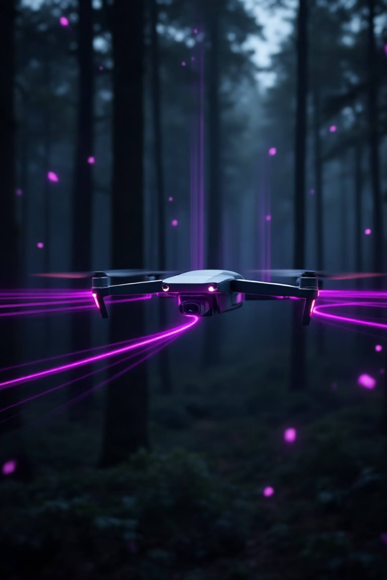
VISTA Project: Robust Visual Odometry
Presented by Shay Rozin & Nitay Amiel, under supervision of Tamir Shor.

Slide 2
Localization
Adversarial attack
Robustness
Motivation
Notes:
להוריד טקסט

Slide 3


OUR APPROACH
Optimizing the spotlight
Project a static spotlight in the scene
Visible to the drone
A distinctive pattern for improving localization
Notes:
להסביר שאנחנו עושים אותו פנס לכולם

Slide 4


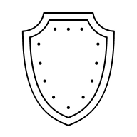

PIPELINE
Project Overview
Multiple Track
Generation
Noise
Injection
Light
Optimization

Slide 5
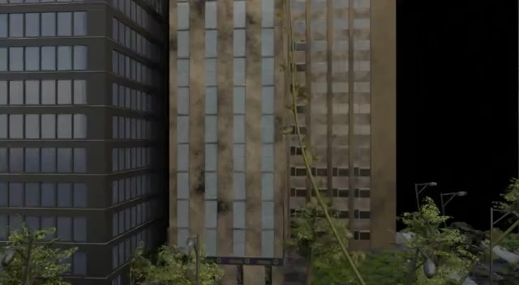
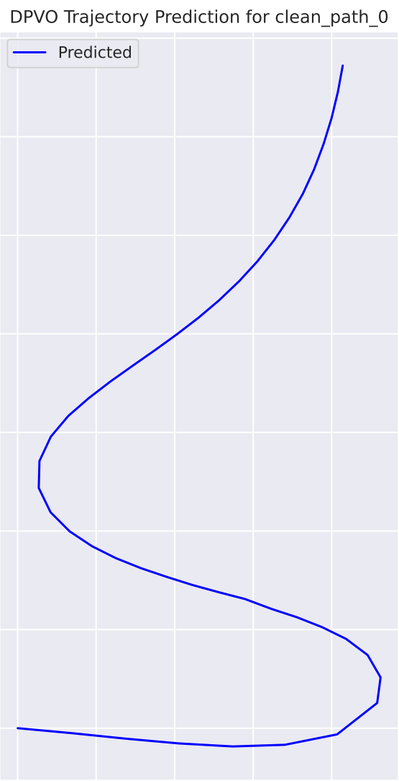
DPVO
Tracking camera motion from video
RNN for sparse patch-based correspondence
State of the art
Notes:
צריך לשנות לקובץ קטן שנוכל להוסיף לpgd את אותו הקובץ

Slide 6
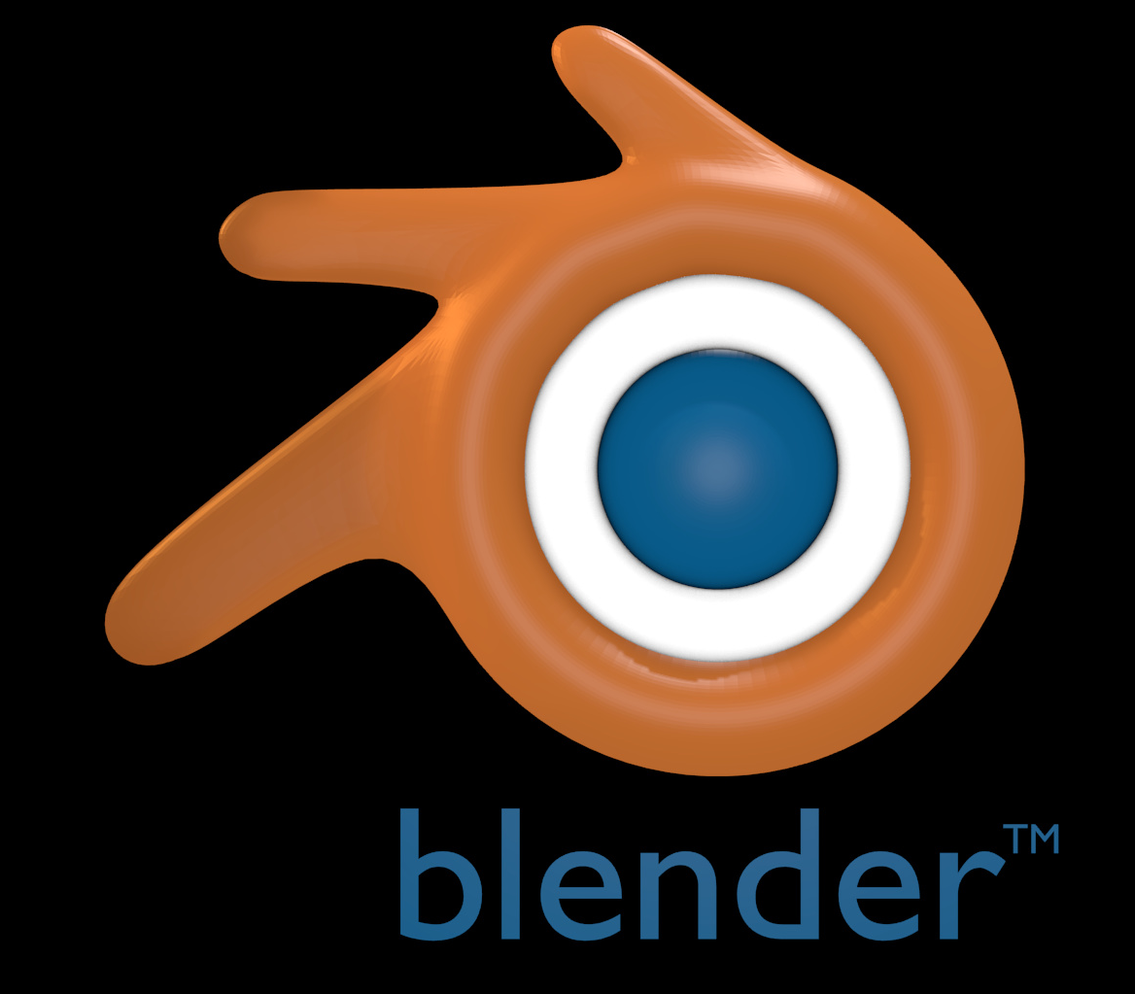
ENVIROMENT ASSUMPTIONS
Tracks Generation
Ray tracing enabled
Projecting a texture as spotlight
Not differentiable
Notes:
צריך לשנות לקובץ קטן שנוכל להוסיף לpgd את אותו הקובץ

Slide 7
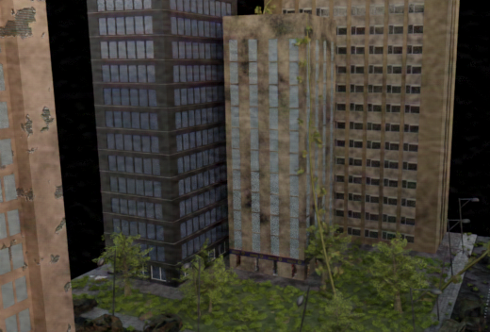
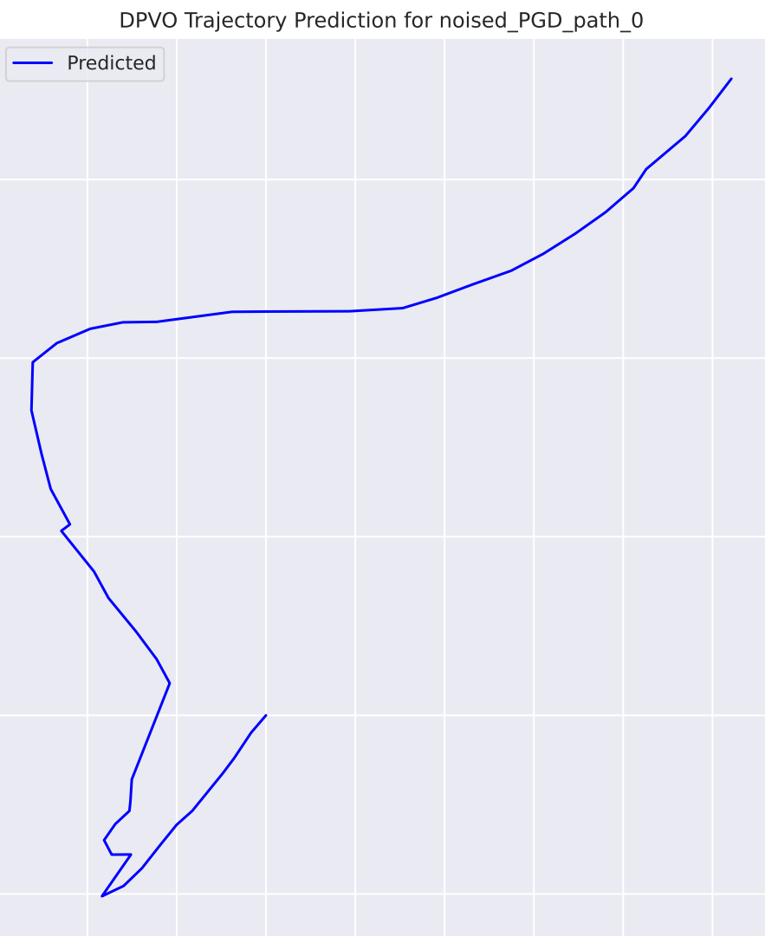
FOUNDATIONAL CONCEPTS
Noise Injection
Projected Gradient Descent (PGD) optimize noise for maximizing the loss
Frame based noise
Without physical restrictions
Bound of noise value with max norm
Notes:
להוסיף שקף על איך נראית המתקפה
יותר פרמטרים

Slide 8
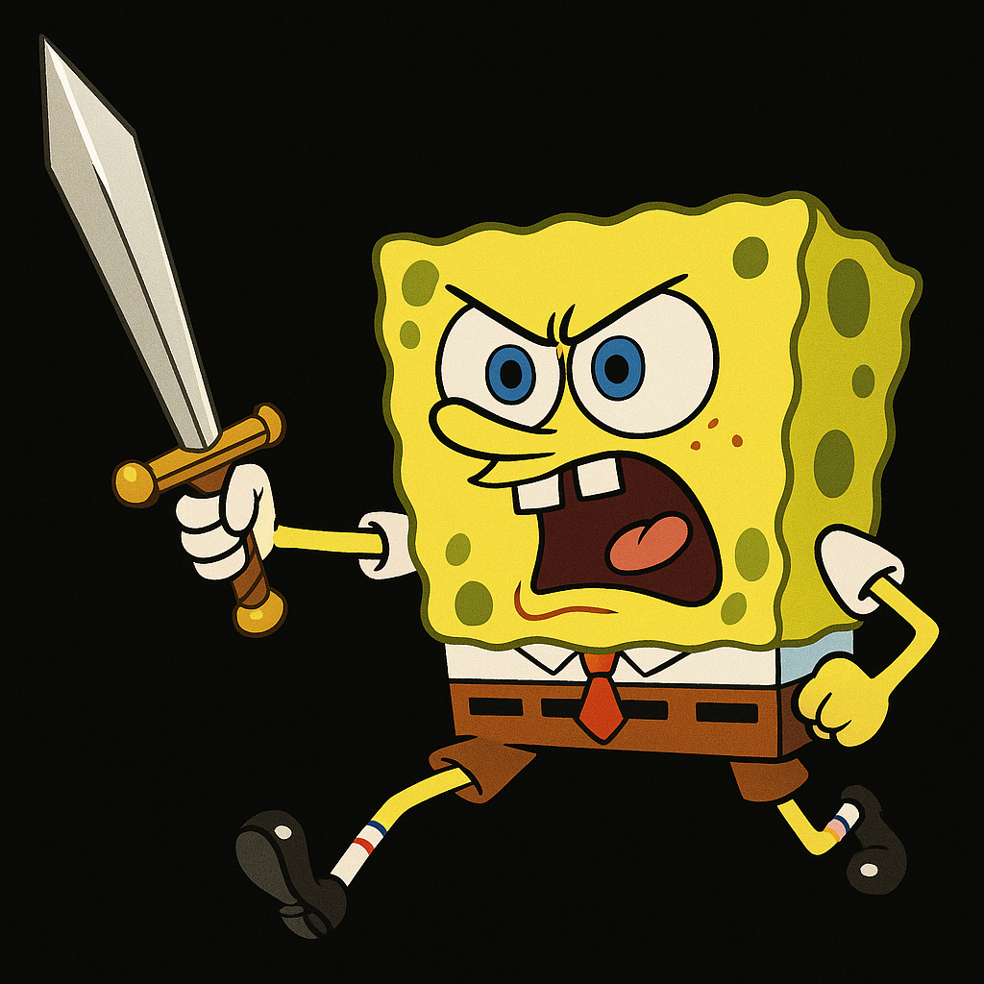

BACKGROUND
Square attack
Black-box attack – no internal knowledge needed
Iteratively adds squares to texture – feedback based
Localized, high-impact changes effect greatly on CNNs
Notes:
להסביר שאנחנו עושים אותו פנס לכולם

Slide 9
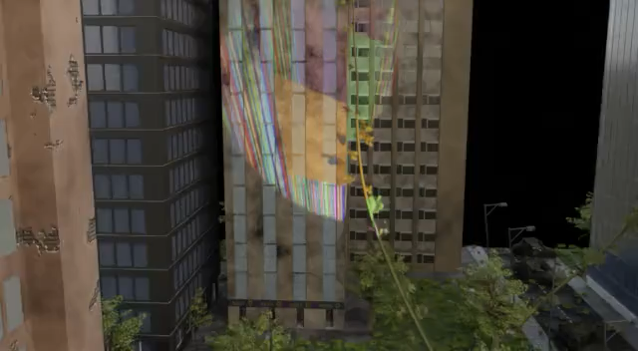
OUR APPROACH
Light Optimization
Universal - same texture for all tracks
Square “defense” – utilizing attack properties
Assumptions:
Ray tracing enabled – for optimizing effect
Visible to drone
Feedback based – average of all track's loss
Optimal for DPVO – patch-based model
Notes:
להסביר שאנחנו עושים אותו פנס לכולם

Slide 10
TECHNICAL DETAILS
Experimental Setup
Multiple Track
Generation
PGD-Based
Noise Injection
Scene Light
Optimization
5 different tracks
Synthesized in Blender
Loss function – 6D error
%5 noise bound
Noise per frame
Loss per track
Square texture
10 epochs
Universal
Notes:
להוריד טקסט –יותר מרווח

Slide 11
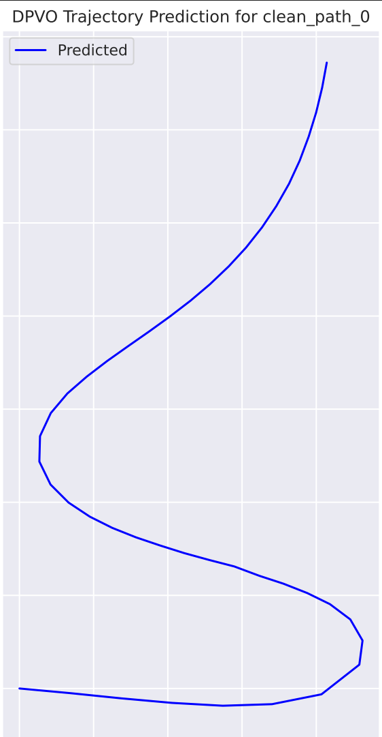
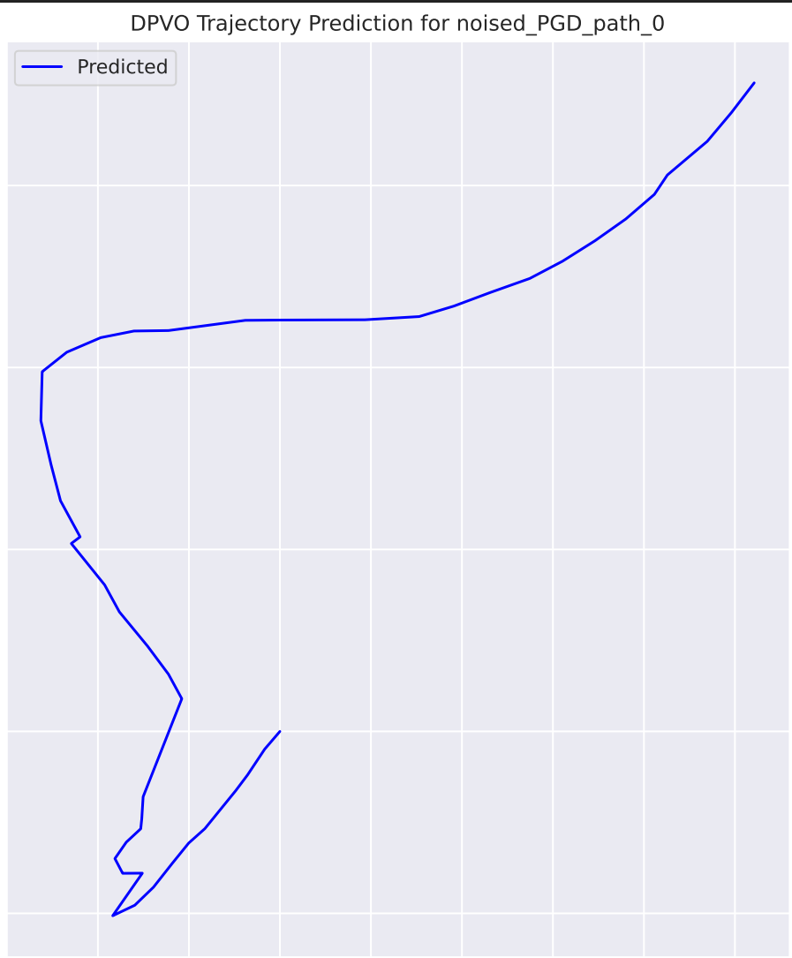
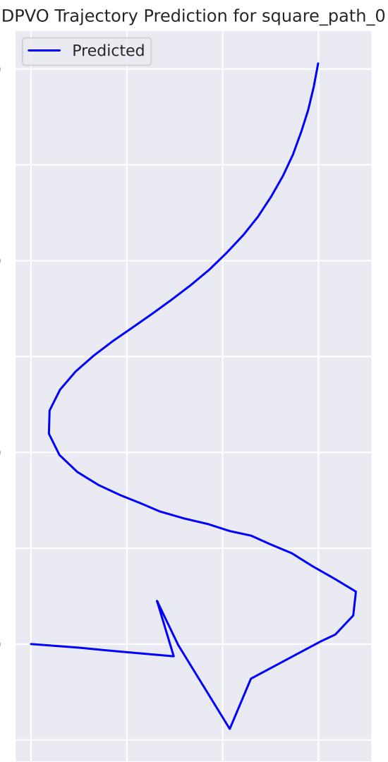
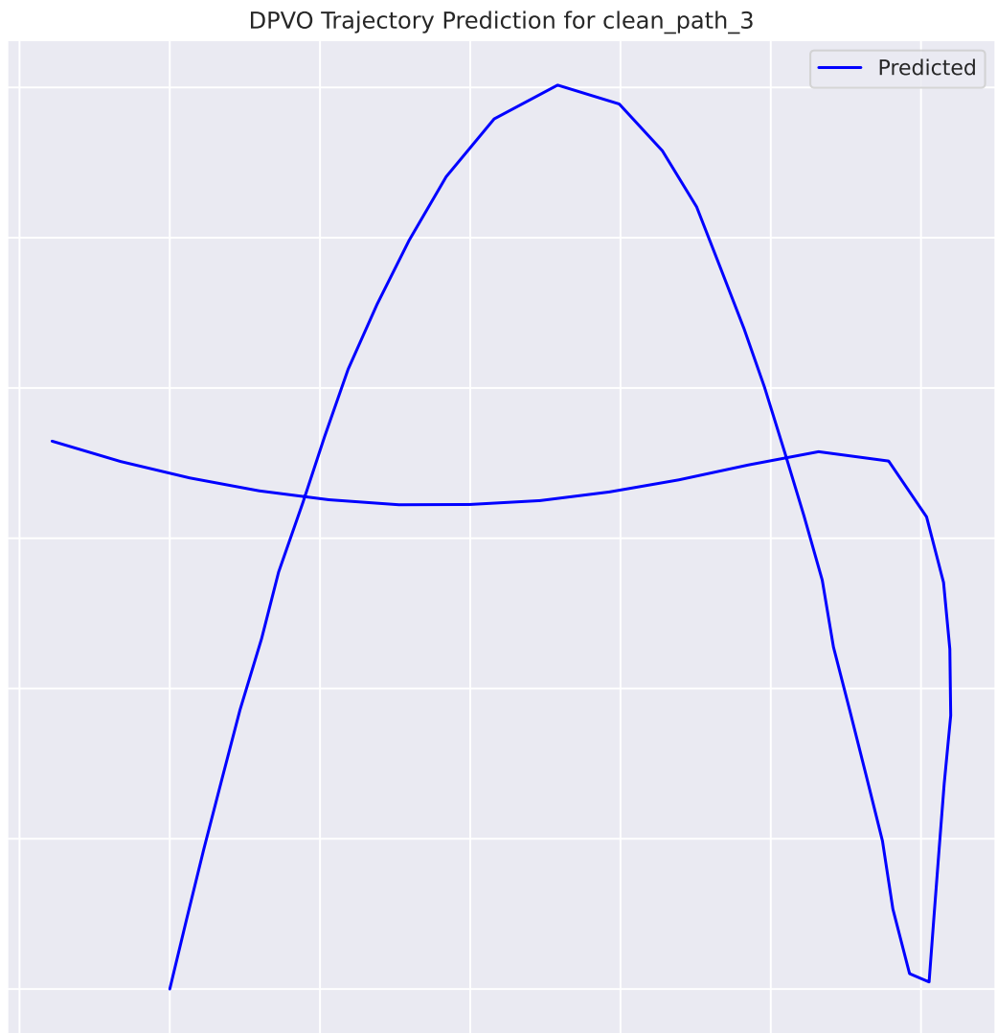
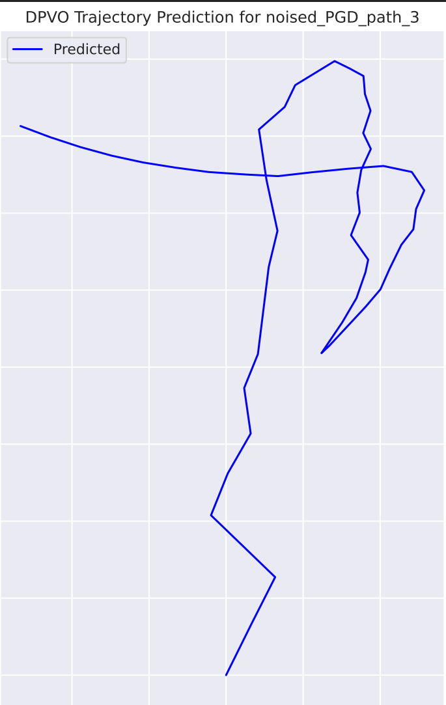
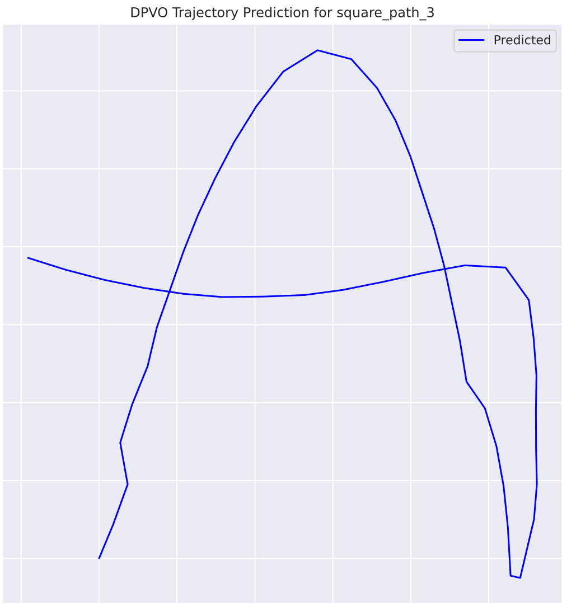
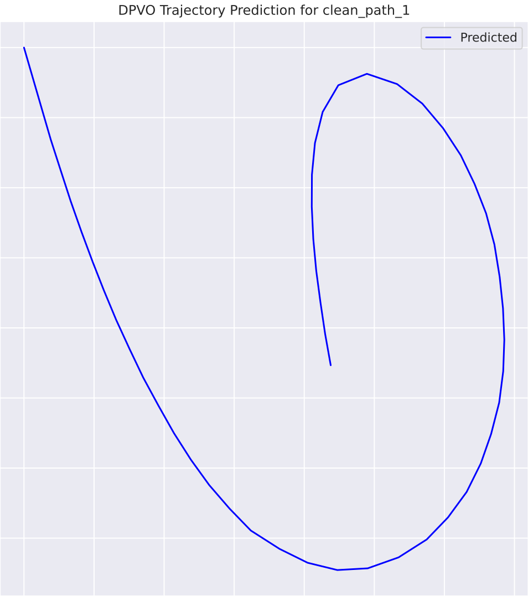
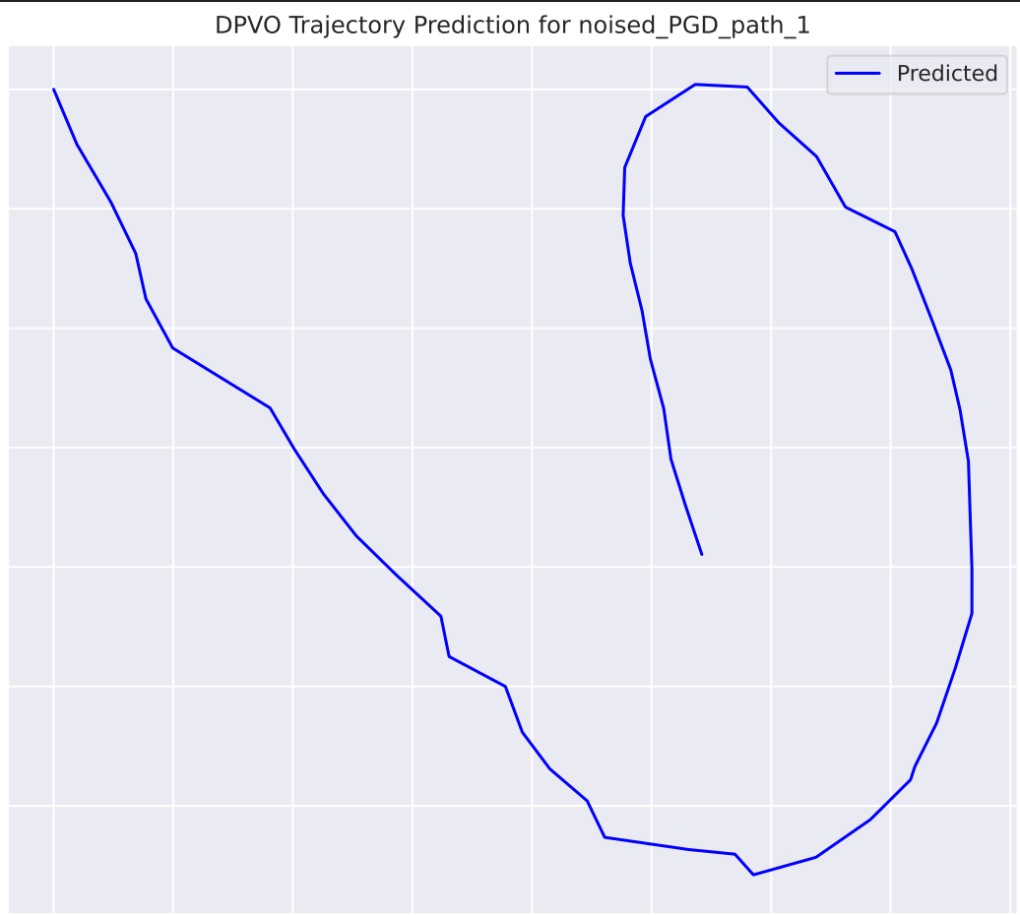
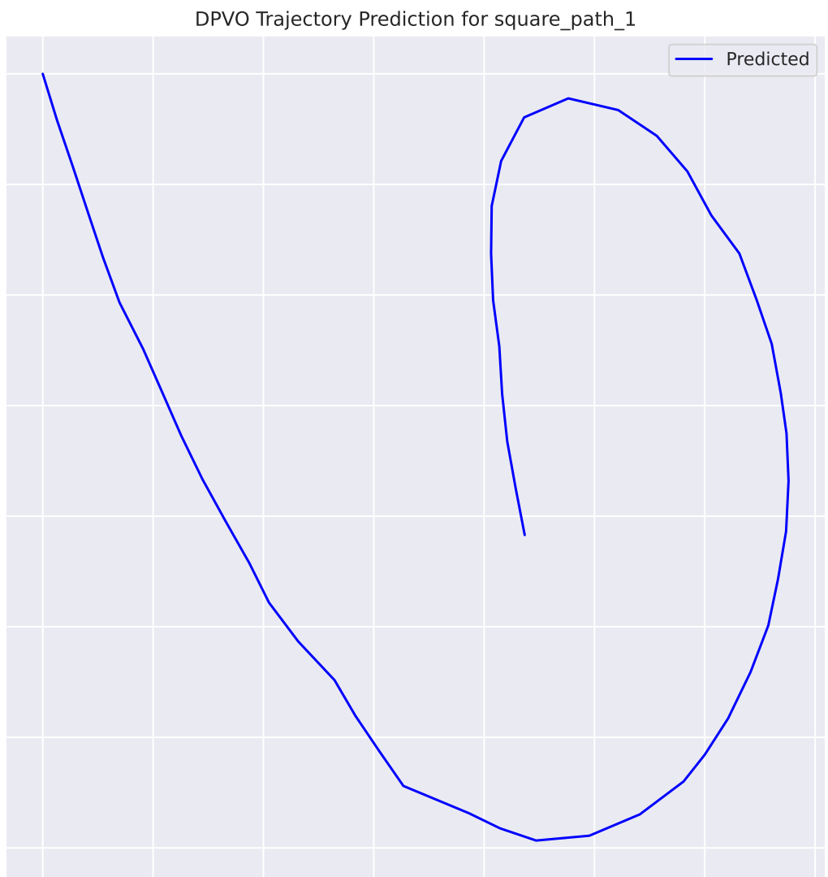
PGD
DEFEND
CLEAN

Slide 12
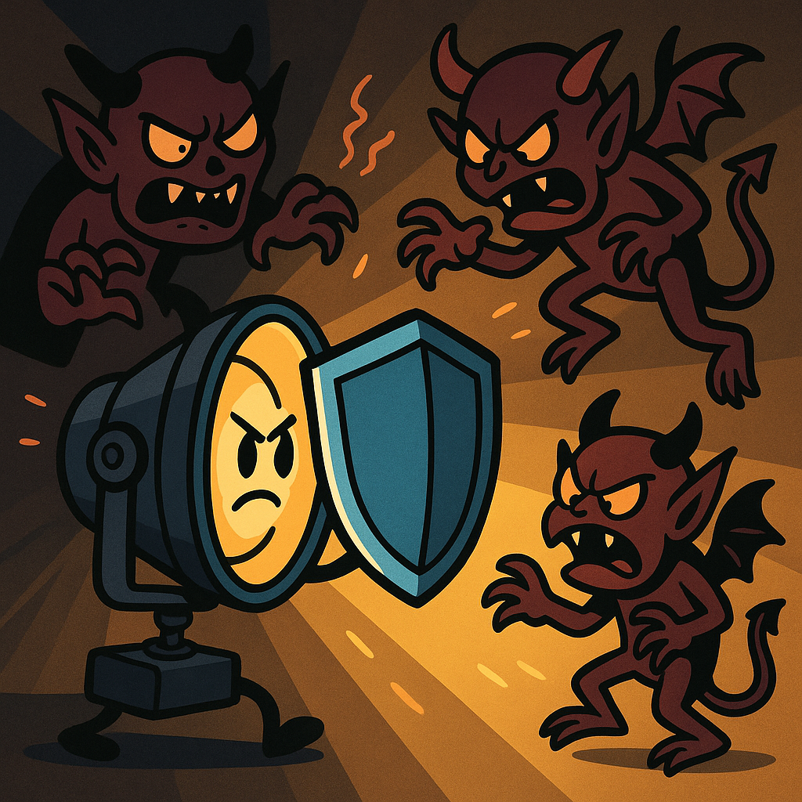
SUMMARY
Conclusions
An optimized spotlight – improve robustness
Square attack - relevant for defense
Fixed texture - effective for multiple tracks
Notes:
להוריד את אחד השקפים

Slide 13
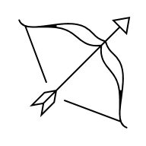


ONGOING RESEARCH
Future Work
Noise method
Exploring the limits
Multi-Sensor Fusion
Physical universal patch
Square attack
Exploring what the effectiveness limits
Utilizing different sensors for improving robustness
Notes:
לרשום את ההנחות שהנחנו
להוסיף ״ יעילות כפונקציה של הגבולות״
כללי:
הסבר ראשוני של מה שקורה
הסבר דברים טכניים
להוסיף בולטים
לתקן כותרות

Slide 14
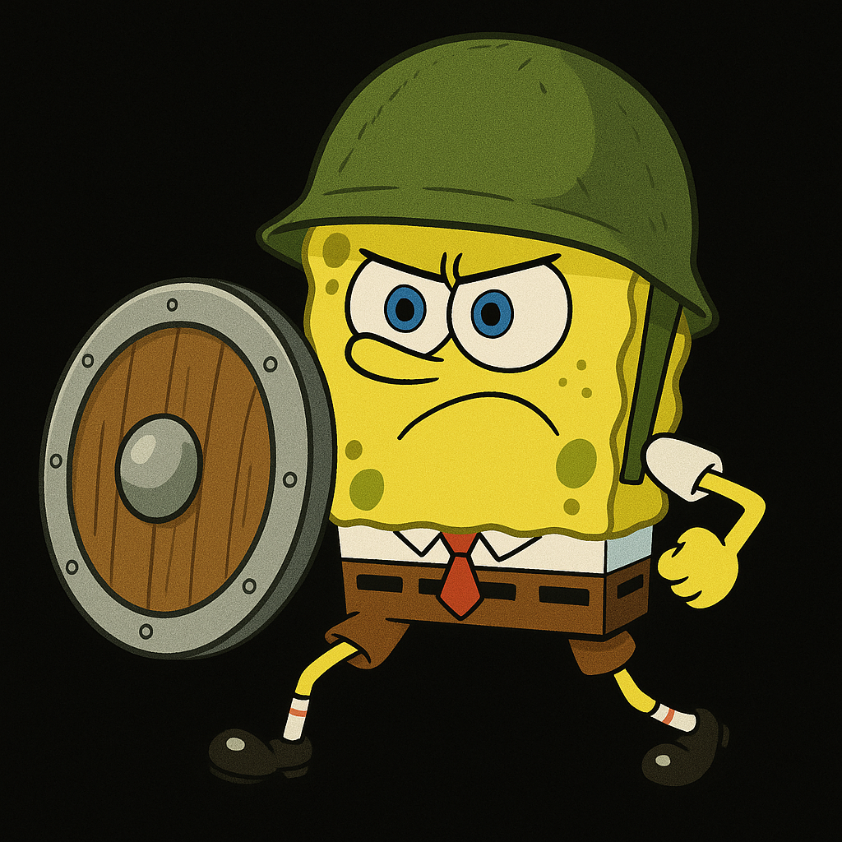
THANK YOU
Notes:
לרשום את ההנחות שהנחנו
להוסיף ״ יעילות כפונקציה של הגבולות״
כללי:
הסבר ראשוני של מה שקורה
הסבר דברים טכניים
להוסיף בולטים
לתקן כותרות

Slide 15
